Slide 1
Microsoft Services Hub
Pengalaman digital baru eksklusif yang hanya ada di Unified Support

Slide 2



Microsoft Services Hub
Mendapatkan hasil maksimal dari investasi Microsoft Anda dengan akses ke panduan dan alat untuk Microsoft Unified Support Anda.
Menghubungkan
Mengakses panduan teknis dan ahli terbaru ke mana pun Anda pergi
Menemukan layanan dukungan Microsoft yang tersedia di wilayah Anda dengan mudah
Menemukan informasi kontak dengan cepat untuk para manajer akun Microsoft dan akses dukungan Anda
Menghemat Waktu
Menggunakan panduan dan rekomendasi ahli Microsoft untuk membantu mengelola risiko
Secara proaktif mengelola kesehatan lingkungan TI Anda dengan penilaian atas permintaan
Pengalaman layanan mandiri yang nyaman memungkinkan Anda mengoptimalkan cara menghabiskan waktu
Meraih Lebih
Mendapatkan akses ke semua pendidikan atas permintaan Microsoft untuk meningkatkan pengetahuan Anda dan juga tim
Memahami detail dan layanan kontrak dukungan sehingga Anda dapat memaksimalkan manfaat Anda
Memanfaatkan kemampuan baru, dan merencanakan perubahan produk dengan Pusat Pembaruan
Microsoft Services Hub

Slide 3






Fitur Services Hub
Dasbor
Detail Kontrak
Kesehatan Lingkungan TI
Belajar Atas permintaan
Dukungan
Katalog Layanan
Pusat Pembaruan
Pengalaman layanan mandiri yang nyaman memungkinkan Anda mengoptimalkan cara menghabiskan waktu
Mengambil tindakan terhadap risiko dan masalah yang dapat memengaruhi lingkungan TI Anda
Lihat dukungan dan tren layanan Anda berdasarkan produk untuk terus mengikuti perkembangan
Meninjau pelatihan dan layanan mendatang di daerah Anda
Memahami detail kontrak dan manfaat layanan Anda
Meninjau deskripsi kontrak Microsoft Anda serta hak dukungan dan layanan Anda
Lihat ringkasan dukungan yang Anda beli
Menemukan kunci kontak Microsoft di satu tempat dengan cepat
Menjaga lingkungan TI Anda tetap sehat dengan penilaian atas permintaan
Secara proaktif mengelola lingkungan kesehatan TI Anda dengan analisis prediktif berdasarkan analisis Microsoft ahli
Memahami informasi akar masalah dengan rekomendasi yang mudah dipahami
Mengonfigurasi sekali dan menjalankan atas permintaan pada jadwal Anda
Mengikuti teknologi dengan pengalaman belajar yang unik
Mempelajari kapan saja, di mana saja, pada perangkat apa saja
Berpartisipasi dalam webcast pengarahan langsung instruktur dan belajar sendiri dengan jalur pembelajaran mandiri
Mengakses ke semua pengalaman pembelajaran atas permintaan seperti video dan laboratorium praktik langsung
Mengelola aktivitas dukungan Microsoft Anda dengan mudah
Lihat data permintaan dukungan dan tren permintaan dukungan Anda
Sebagai kontak dukungan, kelola dukungan, ID Akses, dan kata sandi Anda secara online untuk manajemen permintaan
Mengalihkan siapa yang dapat membuka permintaan dukungan online sebagai administrator
Mengemat waktu untuk terhubung ke layanan yang dibutuhkan
Lihat katalog Microsoft Services terbaru secara online
Periksa ketersediaan kursi untuk lokakarya dan kursus online
Klik untuk menghubungi Microsoft untuk memesan kursi atau menjadwalkan Microsoft Services baru
Tetap terhubung dan mengikuti perkembangan pembaruan produk
Menemukan informasi pembaruan Office 365 dan Azure baru secara online
Ikuti produk untuk perubahan dalam informasi yang dikeluarkan
Mendaftar acara untuk mempelajari lebih lanjut tentang layanan Office 365 dan Azure
Microsoft Services Hub

Slide 4
Pelajari Lebih Lanjut
Microsoft Unified Support:
https://aka.ms/Unified-Support
Masuk ke Microsoft Service Hub: https://serviceshub.microsoft.com
Pusat Sumber Informasi Services Hub:
http://aka.ms/sh-rc
Sumber Utama:
Video gambaran umum: http://aka.ms/sh-rc/overview
Panduan Pengarahan berdasarkan peran: http://aka.ms/sh-rc/onboarding
Dokumentasi fitur: http://aka.ms/sh-rc/features
Yang Baru di Services Hub: http://aka.ms/sh-rc/new
Microsoft Services Hub tunduk pada Pernyataan Privasi Microsoft http://go.microsoft.com/fwlink/?LinkId=521839
Untuk mempelajari lebih lanjut bagaimana Microsoft menerapkan dan mendukung keamanan, privasi, kepatuhan, dan mempelajari lebih lanjut tentang transparansi Microsoft, kunjungi Pusat Kepercayaan kami: https://www.microsoft.com/trustcenter
Untuk mempelajari lebih lanjut bagaimana Microsoft memenuhi peraturan industri, menerapkan dan mendukung keamanan, privasi, kepatuhan, dan transparansi, kunjungi Pusat Kepercayaan kami untuk meninjau area-area tertentu: https://www.microsoft.com/trustcenter
Microsoft Services Hub

Slide 6
Gambaran Umum Fitur Services Hub
Tujuan:
Untuk membantu Anda memahami fitur Services Hub.
Konten:
Gambaran umum visual area fitur: Dasbor, Detail Kontrak, Kesehatan Lingkungan TI, Pembelajaran Atas Permintaan, Dukungan, Layanan, dan Pusat Pembaruan.
Cara menggunakan konten ini:
Selain mengunjungi Pusat Sumber Informasi Services Hub, disarankan bagi semua pengguna Services Hub untuk meninjau area fitur umum.

Slide 7

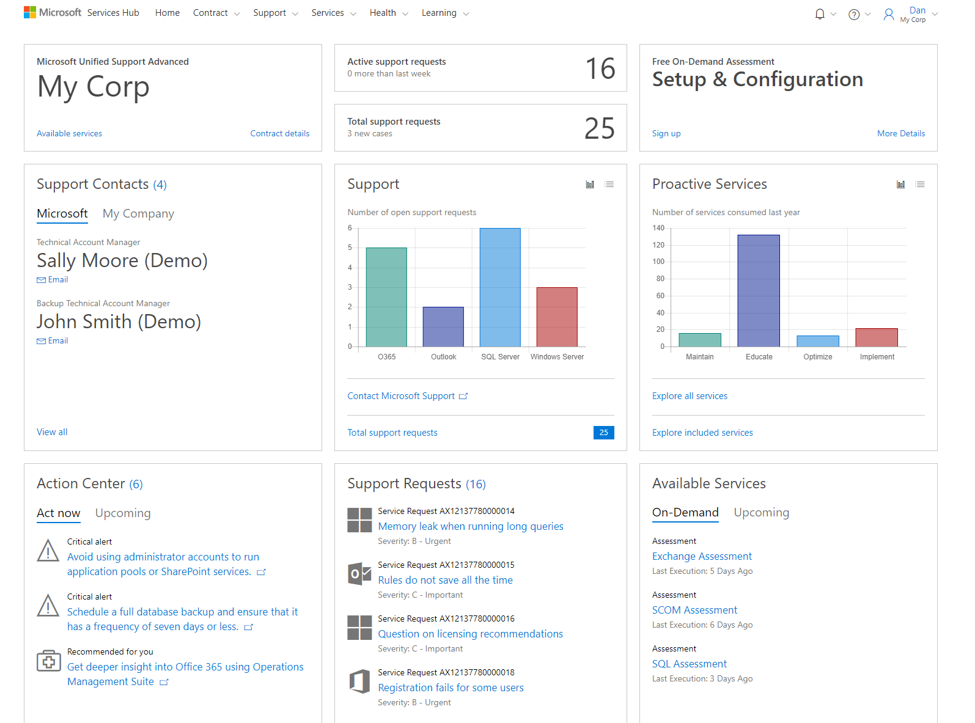
Dasbor
Detail Kontrak
Kesehatan Lingkungan TI
Belajar Atas permintaan
Dukungan
Katalog Layanan
Pusat Pembaruan
Pengalaman layanan mandiri yang nyaman memungkinkan Anda mengoptimalkan cara menghabiskan waktu
Mengambil tindakan terhadap risiko dan masalah yang dapat memengaruhi lingkungan TI Anda
Lihat dukungan dan tren layanan Anda berdasarkan produk untuk terus mengikuti perkembangan
Meninjau pelatihan dan layanan mendatang di daerah Anda
Untuk mempelajari lebih lanjut tentang fitur yang ditampilkan:
http://aka.ms/sh-rc/dashboard

Slide 8
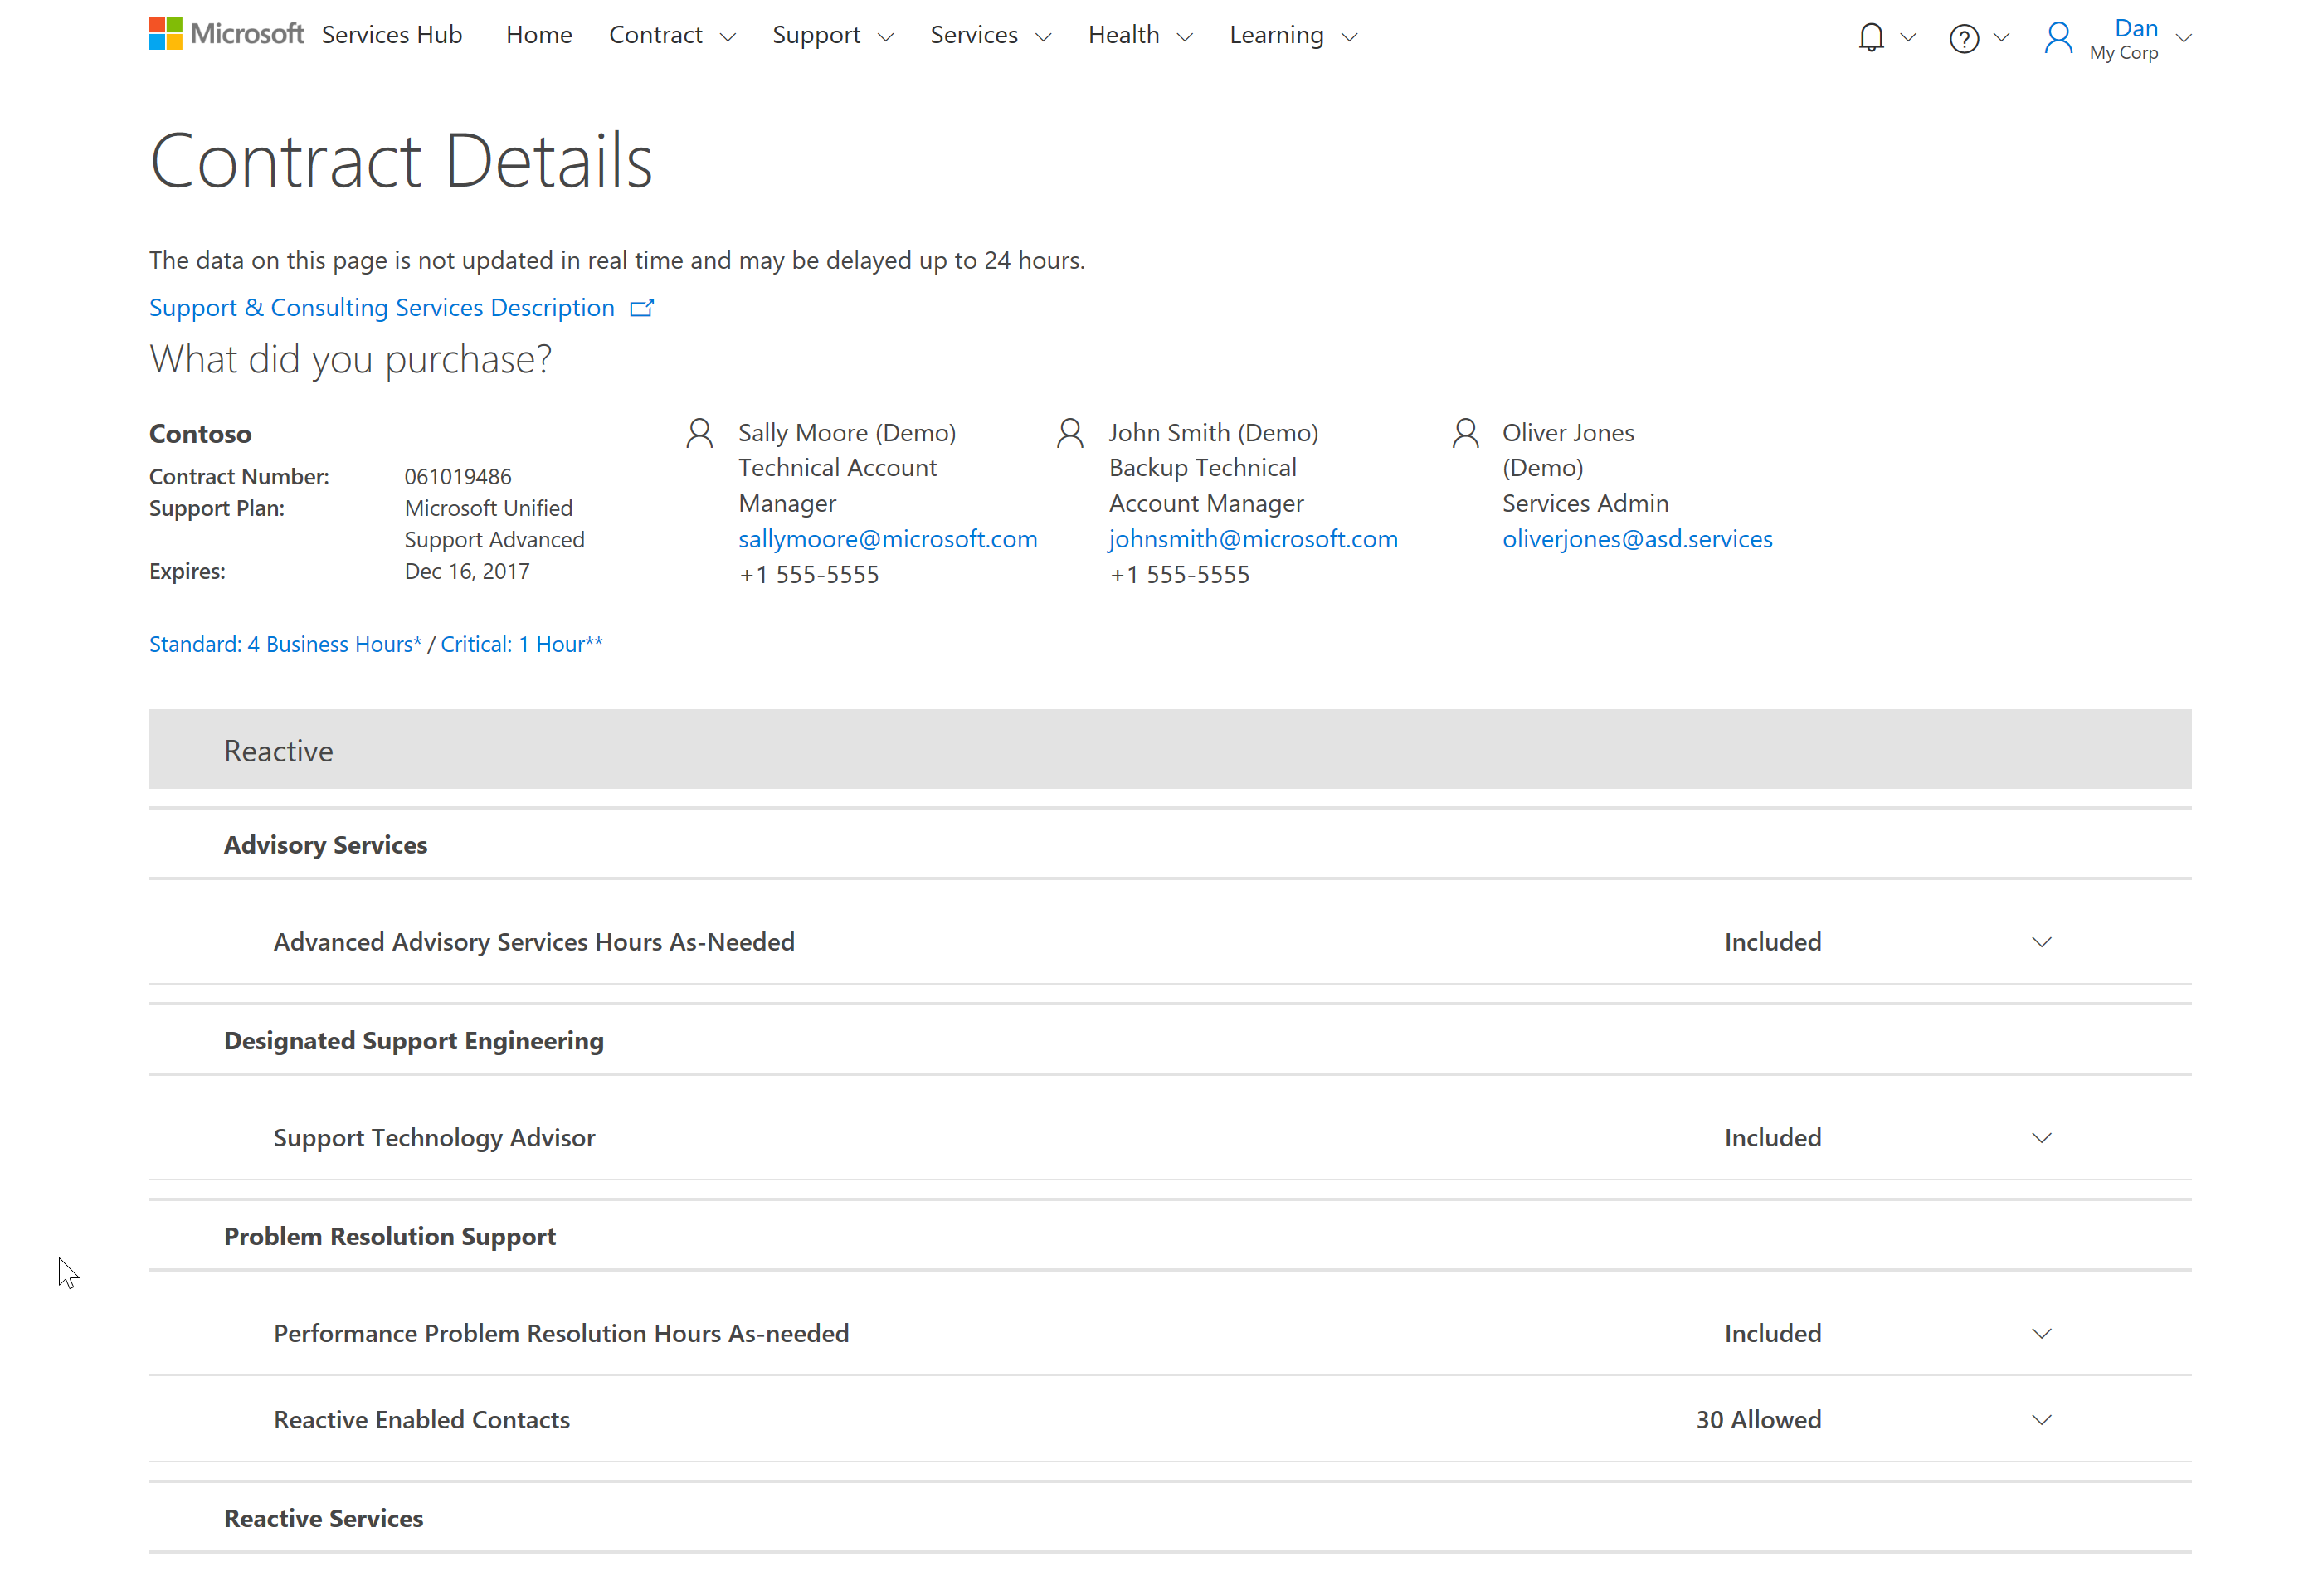
Dasbor
Detail Kontrak
Kesehatan Lingkungan TI
Belajar Atas permintaan
Dukungan
Katalog Layanan
Pusat Pembaruan
Memahami detail kontrak dan manfaat layanan Anda
Meninjau deskripsi kontrak Microsoft Anda serta hak dukungan dan layanan Anda
Lihat ringkasan dukungan yang Anda beli
Menemukan kunci kontak Microsoft di satu tempat dengan cepat
Untuk mempelajari lebih lanjut tentang fitur yang ditampilkan:
http://aka.ms/sh-rc/contracts

Slide 9
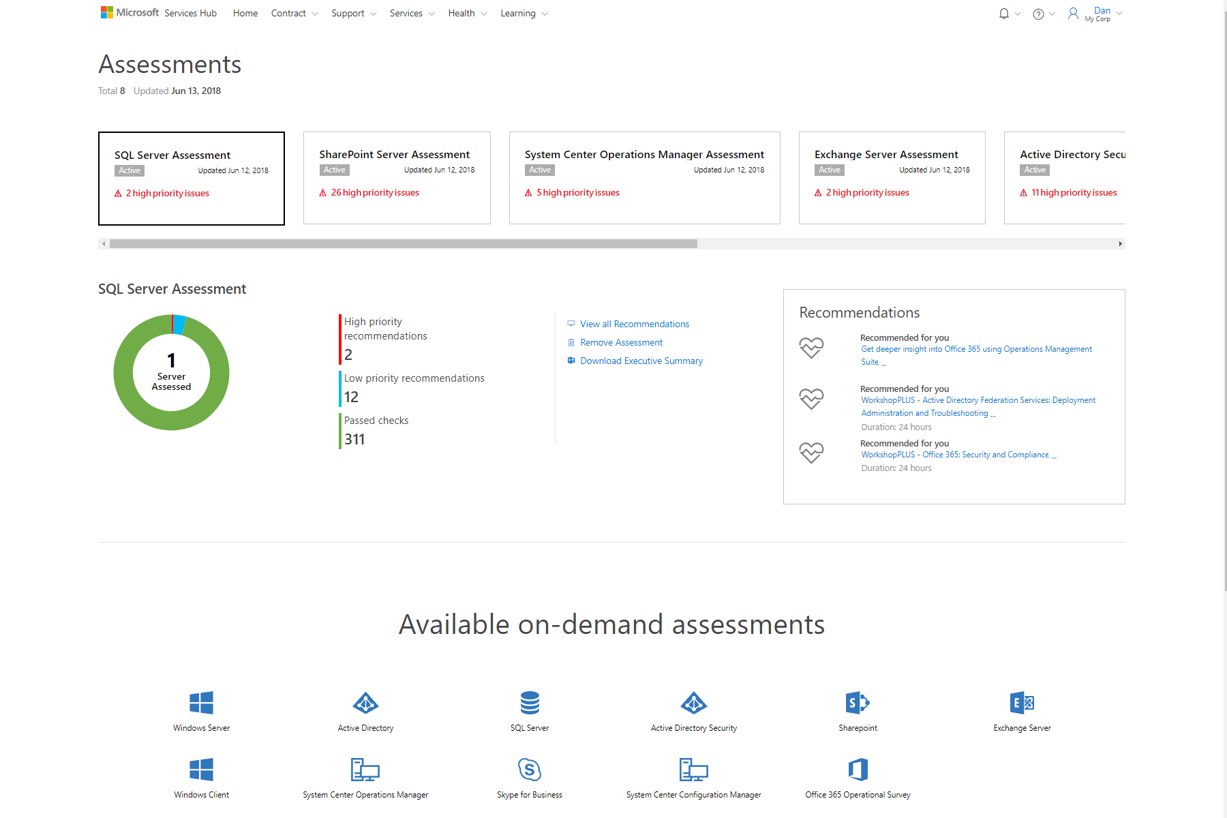
Dasbor
Detail Kontrak
Kesehatan Lingkungan TI
Belajar Atas permintaan
Dukungan
Katalog Layanan
Pusat Pembaruan
Menjaga lingkungan TI Anda tetap sehat dengan penilaian atas permintaan
Secara proaktif mengelola lingkungan kesehatan TI Anda dengan analisis prediktif berdasarkan analisis Microsoft ahli
Untuk mempelajari lebih lanjut tentang fitur yang ditampilkan:
http://aka.ms/sh-rc/assessments

Slide 10
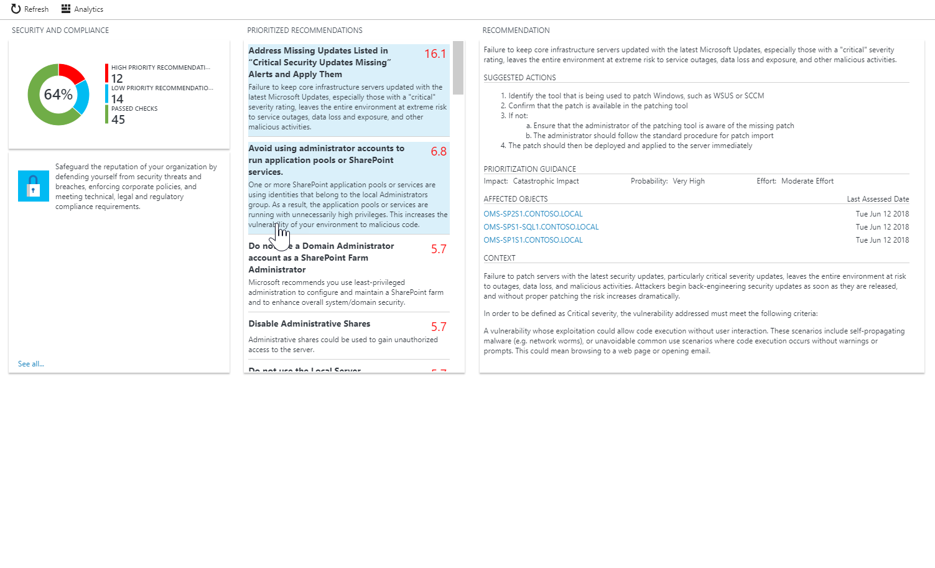
Dasbor
Detail Kontrak
Kesehatan Lingkungan TI
Belajar Atas permintaan
Dukungan
Katalog Layanan
Pusat Pembaruan
Menjaga lingkungan TI Anda tetap sehat dengan penilaian atas permintaan
Memahami informasi akar masalah dengan rekomendasi yang mudah dipahami
Untuk mempelajari lebih lanjut tentang fitur yang ditampilkan:
http://aka.ms/sh-rc/assessments

Slide 11
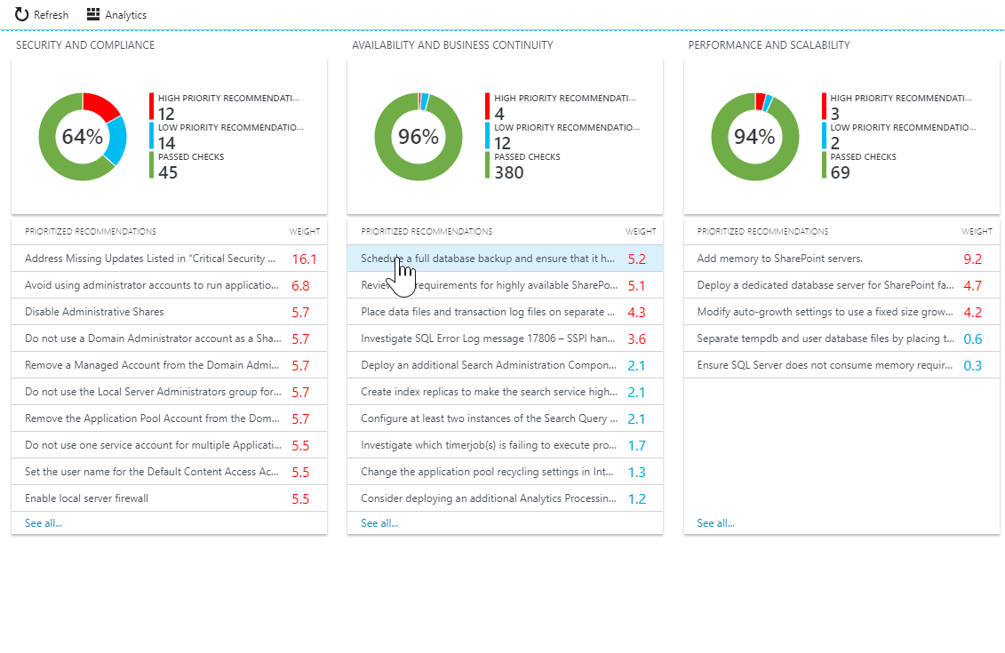
Dasbor
Detail Kontrak
Kesehatan Lingkungan TI
Belajar Atas permintaan
Dukungan
Katalog Layanan
Pusat Pembaruan
Menjaga lingkungan TI Anda tetap sehat dengan penilaian atas permintaan
Mengonfigurasi sekali dan menjalankan atas permintaan pada jadwal Anda
Untuk mempelajari lebih lanjut tentang fitur yang ditampilkan:
http://aka.ms/sh-rc/assessments

Slide 12
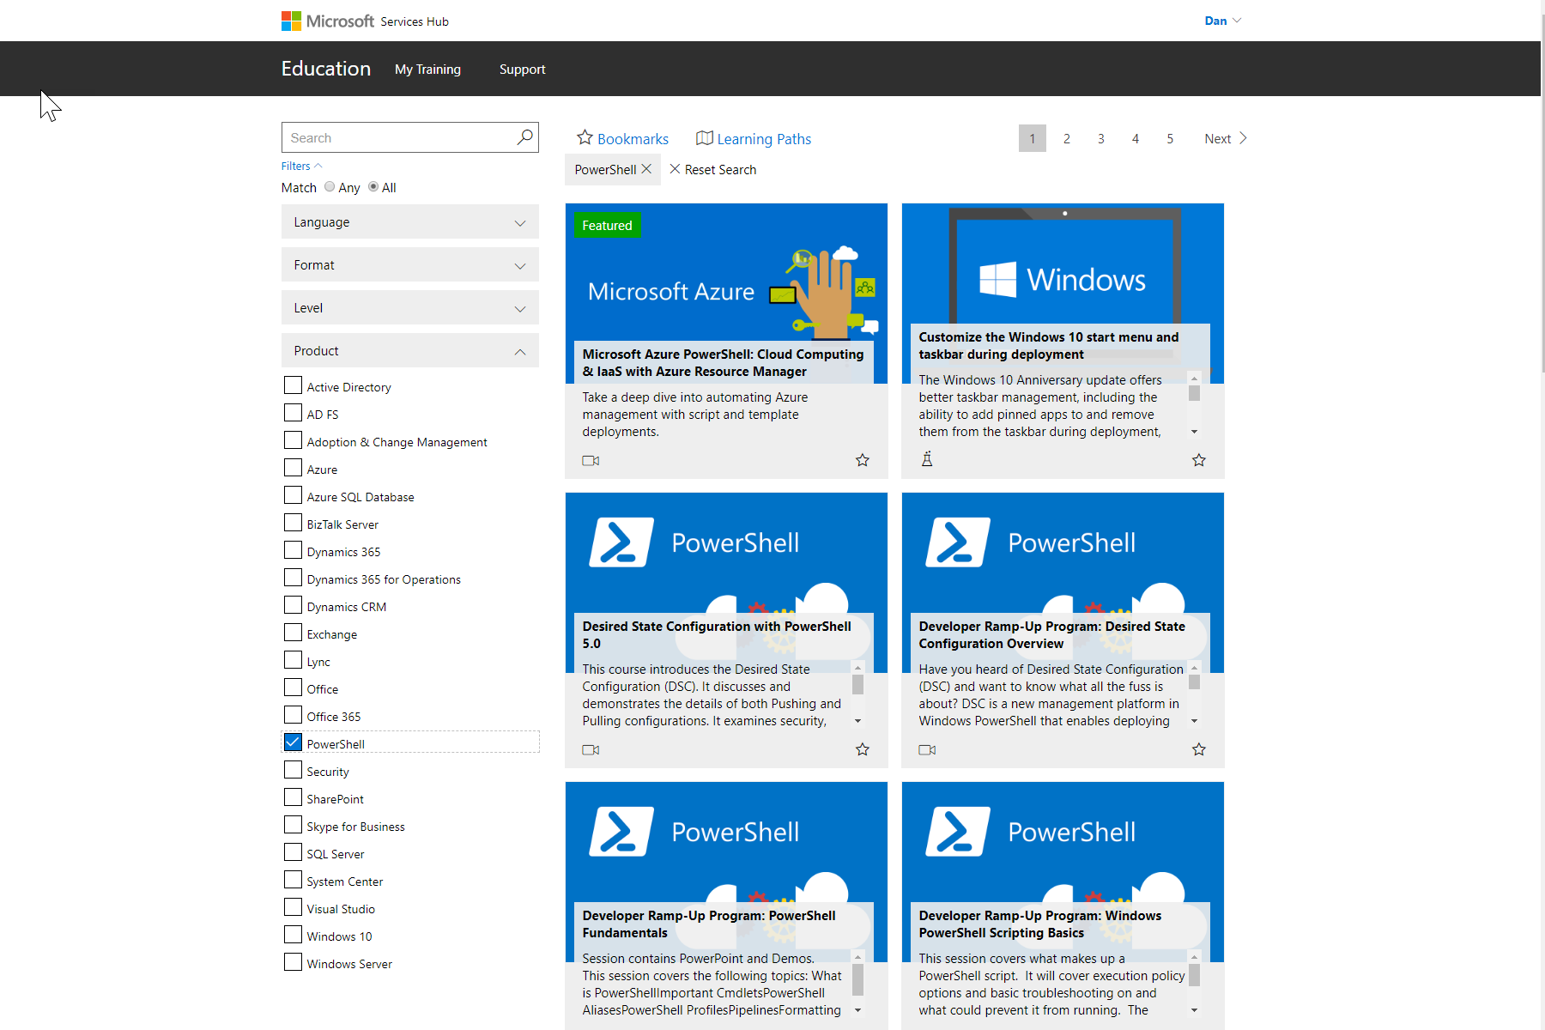
Dasbor
Detail Kontrak
Kesehatan Lingkungan TI
Belajar Atas permintaan
Dukungan
Katalog Layanan
Pusat Pembaruan
Mengikuti teknologi dengan pengalaman belajar yang unik
Mempelajari kapan saja, di mana saja, pada perangkat apa saja
Mengakses ke semua pengalaman pembelajaran atas permintaan seperti video dan laboratorium praktik langsung
Untuk mempelajari lebih lanjut tentang fitur yang ditampilkan:
http://aka.ms/sh-rc/learn

Slide 13
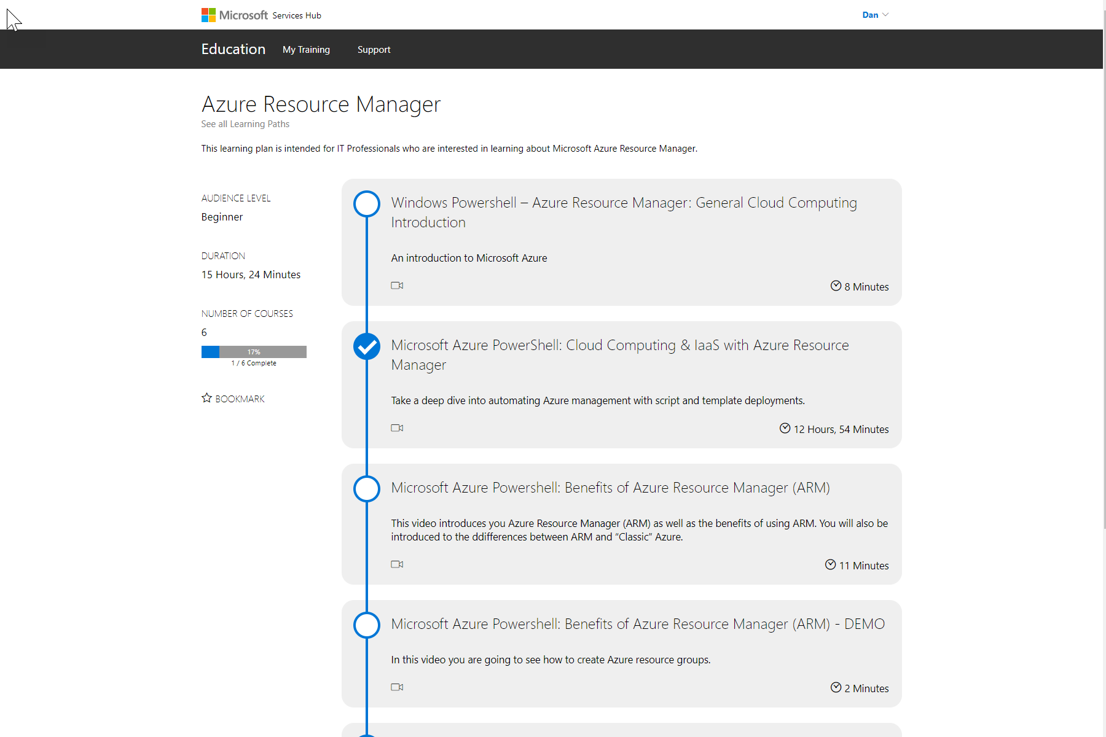
Dasbor
Detail Kontrak
Kesehatan Lingkungan TI
Belajar Atas permintaan
Dukungan
Katalog Layanan
Pusat Pembaruan
Mengikuti teknologi dengan pengalaman belajar yang unik
Berpartisipasi dalam webcast pengarahan langsung instruktur dan belajar sendiri dengan jalur pembelajaran mandiri
Untuk mempelajari lebih lanjut tentang fitur yang ditampilkan:
http://aka.ms/sh-rc/learn

Slide 14
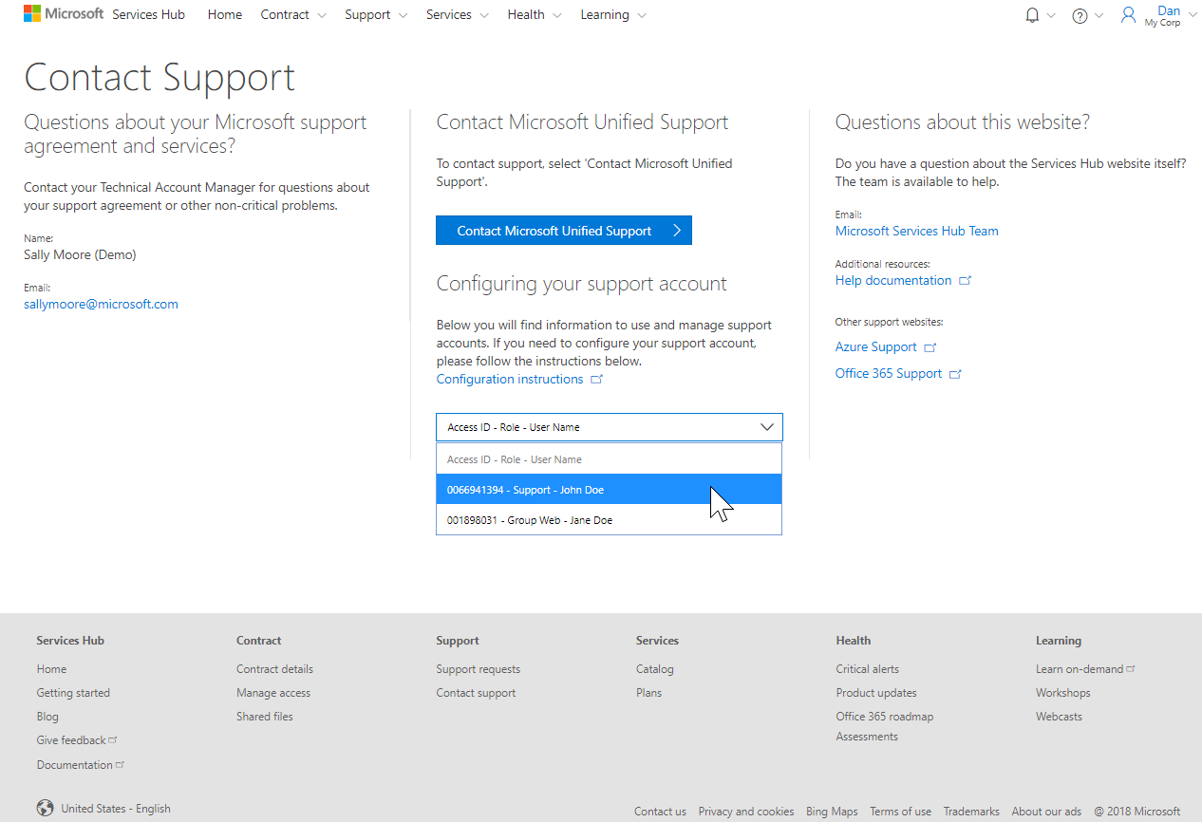
Dasbor
Detail Kontrak
Kesehatan Lingkungan TI
Belajar Atas permintaan
Dukungan
Katalog Layanan
Pusat Pembaruan
Mengelola aktivitas dukungan Microsoft Anda dengan mudah
Lihat data permintaan dukungan dan tren permintaan dukungan Anda
Sebagai kontak dukungan, kelola dukungan, ID Akses, dan kata sandi Anda secara online untuk manajemen permintaan
Mengalihkan siapa yang dapat membuka permintaan dukungan online sebagai administrator
Untuk mempelajari lebih lanjut tentang fitur yang ditampilkan:
http://aka.ms/sh-rc/support

Slide 15
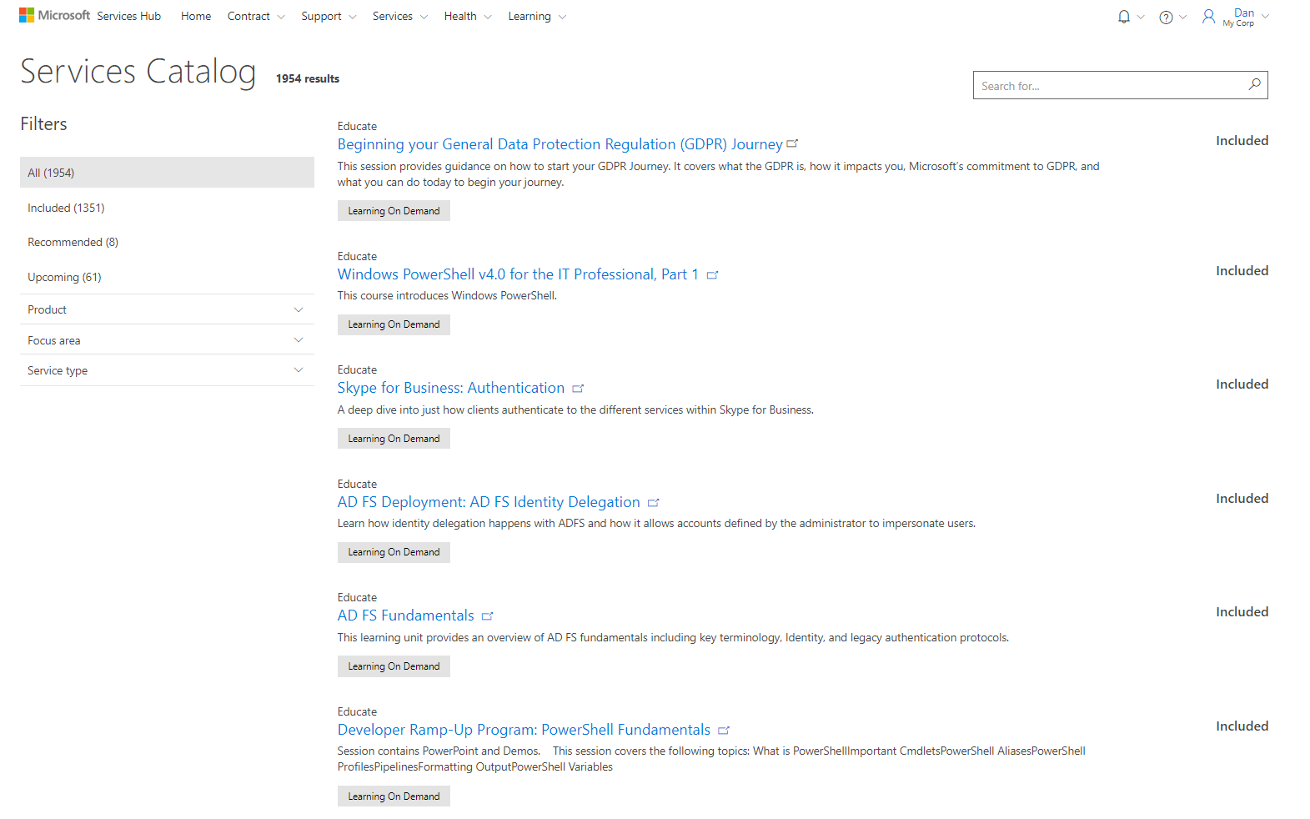
Dasbor
Detail Kontrak
Kesehatan Lingkungan TI
Belajar Atas permintaan
Dukungan
Katalog Layanan
Pusat Pembaruan
Mengemat waktu untuk terhubung ke layanan yang dibutuhkan
Lihat katalog Microsoft Services terbaru secara online
Periksa ketersediaan kursi untuk lokakarya dan kursus online
Klik untuk menghubungi Microsoft untuk memesan kursi atau menjadwalkan Microsoft Services baru
Untuk mempelajari lebih lanjut tentang fitur yang ditampilkan:
http://aka.ms/sh-rc/services

Slide 16
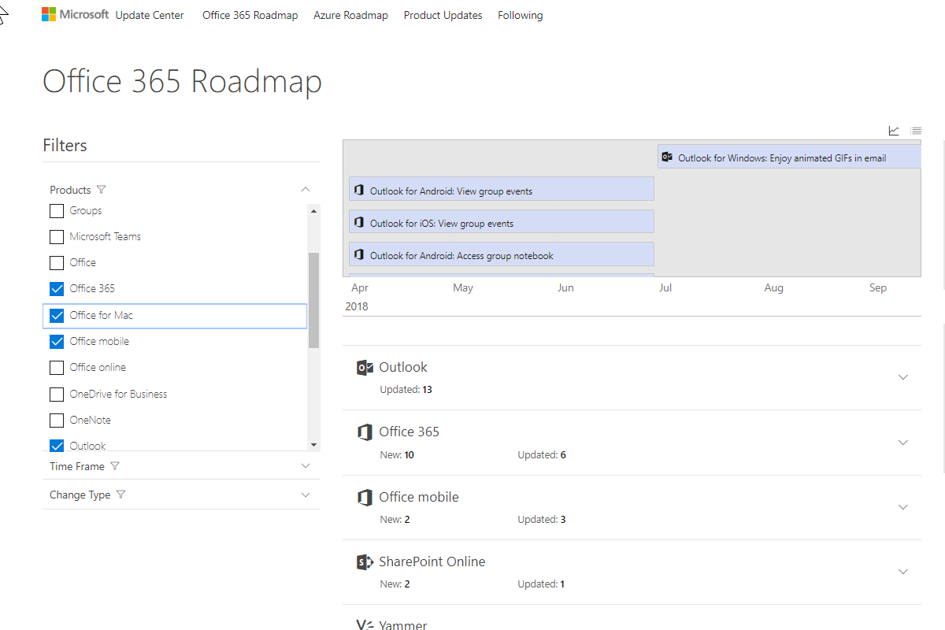
Dasbor
Detail Kontrak
Kesehatan Lingkungan TI
Belajar Atas permintaan
Dukungan
Katalog Layanan
Pusat Pembaruan
Tetap terhubung dan mengikuti perkembangan pembaruan produk
Menemukan informasi pembaruan Office 365 dan Azure baru secara online
Mendaftar acara untuk mempelajari lebih lanjut tentang layanan Office 365 dan Azure
Untuk mempelajari lebih lanjut tentang fitur yang ditampilkan:
http://aka.ms/sh-rc/updatecenter

Slide 17
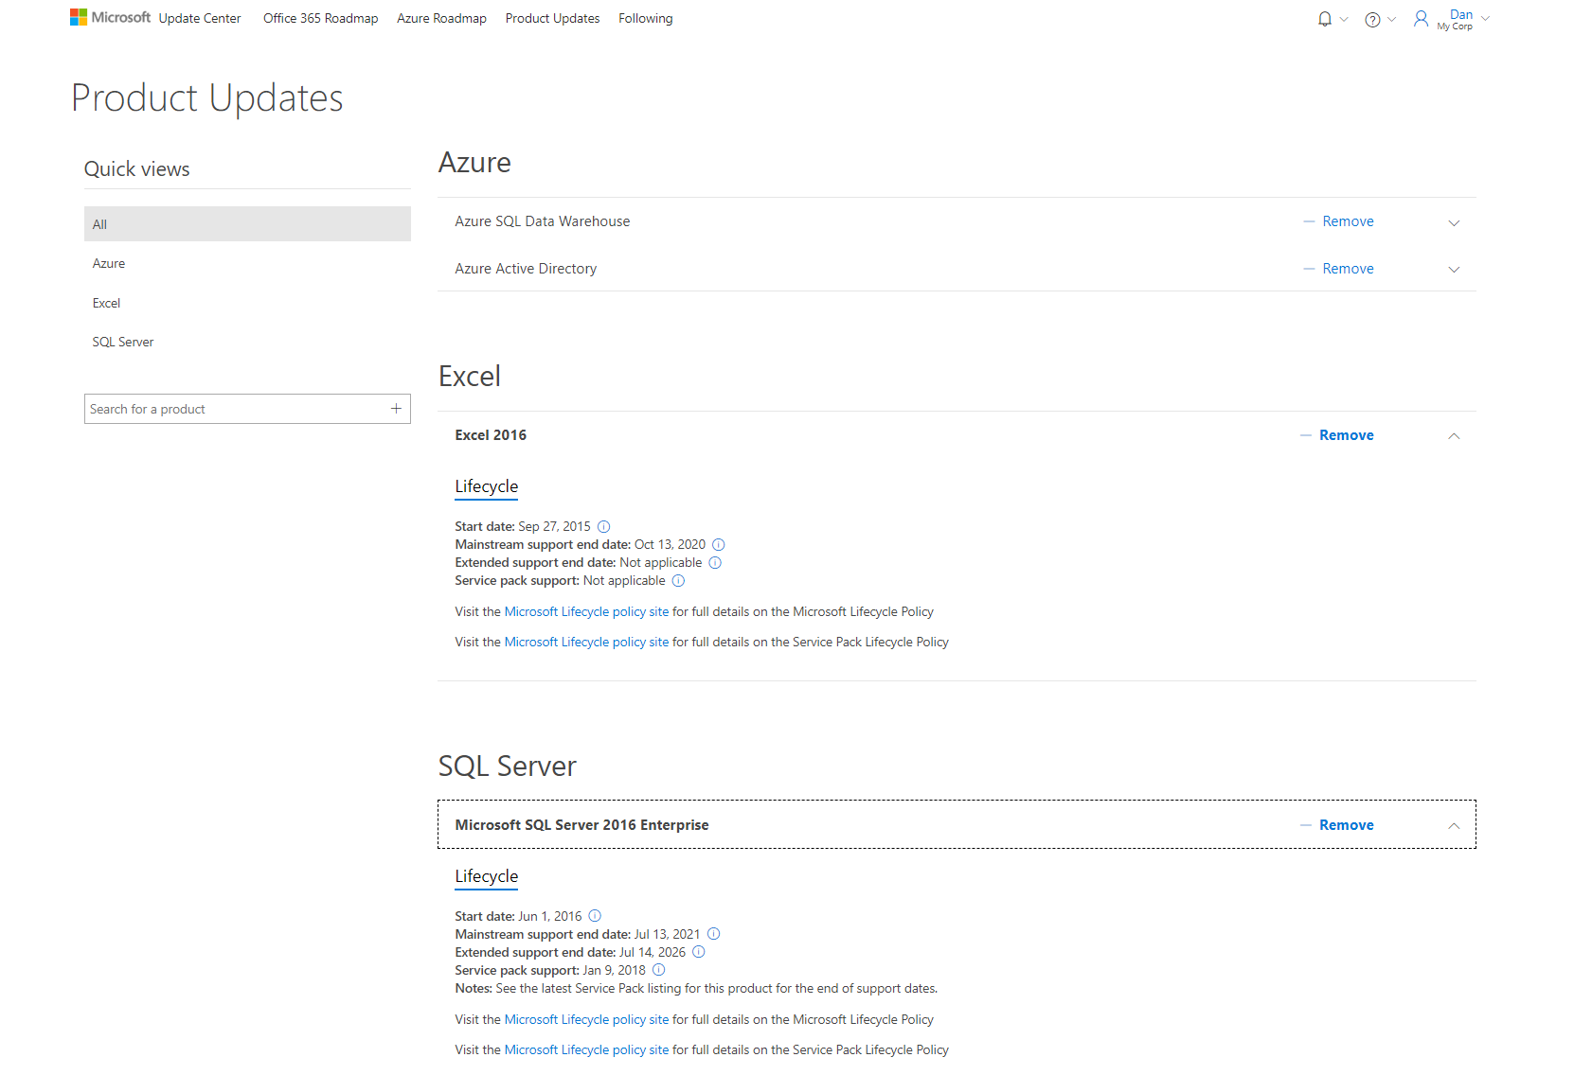
Dasbor
Detail Kontrak
Kesehatan Lingkungan TI
Belajar Atas permintaan
Dukungan
Katalog Layanan
Pusat Pembaruan
Tetap terhubung dan mengikuti perkembangan pembaruan produk
Ikuti produk untuk perubahan dalam informasi yang dikeluarkan
Untuk mempelajari lebih lanjut tentang fitur yang ditampilkan:
http://aka.ms/sh-rc/updatecenter

Slide 18
Panduan Pengarahan Peran
Tujuan:
Slide ini memberikan panduan untuk membantu Anda mengarahkan peran tertentu ke Microsoft Services Hub.
Konten:
Konten ini menyediakan arus proses visual bagi pengguna awal Services Hub termasuk: panduan pengarahan lengkap, keuntungan unik, dan hal-hal penting yang perlu diketahui untuk setiap peran.
Cara menggunakan konten ini:
Untuk membantu pengguna pengarahan ke Services Hub, disarankan agar Admin Layanan mendistribusikan Panduan Pengarahan Peran ini ke peran utama dalam perusahaan.

Slide 19
Admin Layanan Admin Layanan mengelola Pengaktifan Pengguna Services Hub.
Undang Pengguna
Pengguna
Daftar
Undang
Admin Layanan dan Perwakilan Microsoft* adalah yang pertama mendaftar
Undang Pengguna
Daftar
Pelajari
Mengonfigurasi Penilaian
Mengelola Akses Pengguna
Menyelesaikan Rencana Penyambutan
Jelajahi
Kunjungi Pusat Sumber Informasi: https://aka.ms/sh-rc
Pemilik Azure/Kontributor
Memungkinkan pengguna Services Hub terdaftar untuk berkontribusi dalam Penilaian
Kontak Dukungan
Daftar
Memvalidasi ID Akses Dukungan unik
Memverifikasi Kreasi Insiden di Portal Online Microsoft Premier
Keuntungan:
Pertama menerima email tertanggal kontrak dimulai
Mengundang pengguna lain untuk mendaftar dan menggunakan Services Hub
Hapus pengguna terdaftar dari Services Hub
Aktifkan atau nonaktifkan peran Kontak Dukungan
Pengarahan Peran
1) Daftar
Pada Services Hub, klik Menu Dukungan lalu klik Dukungan Kontak.
Lengkapi profil Anda lalu jelajahi Pusat Sumber Informasi (https://aka.ms/sh-rc) untuk mempelajari lebih lanjut.
2) Mengundang Pengguna untuk bergabung
Pada Services Hub, klik Menu Kontrak Menu, lalu klik Kelola Akses.
Masukkan satu email akun kerja atau lebih untuk mengundang pengguna.
Klik Undang. Gunakan daftar email yang dipisahkan koma untuk mengundang massal.
3) Mengatur kontak Dukungan
Pada Services Hub, klik Menu Kontrak Menu, lalu klik Kelola Akses.
Dari daftar pengguna terdaftar, geser tombol aktif untuk mengaktifkan pengguna sebagai Kontrak Dukungan. Geser ke mati untuk menonaktifkan.
4) Mengelola Akses Pengguna
Pada Services Hub, klik Menu Kontrak Menu, lalu klik Kelola Akses.
Dari daftar pengguna terdaftar, klik tautan hapus untuk menghapus akses Services Hub pengguna.
Yang Perlu Diketahui
Pendaftaran email Anda hilang? Minta baru kepada Manajer Akun Teknis atau tim Kordinator Akun Layanan.
Jumlah orang yang Anda undang tidak terbatas.
Pengguna Services Hub terdaftar dapat mengundang pengguna lain ke Services Hub sebagai Pengguna Layanan.
Batas Kontak Dukungan berdasarkan perjanjian kontrak Anda.
Pemilik Azure/Kontributor (yang juga pengguna Services Hub terdaftar) memberikan akses ke Penilaian Atas Permintaan.
Dapat berisi satu Administrator Layanan atau lebih dibuat di kontrak Anda.
Hubungi Microsoft untuk mengubah peran Administrator Layanan yang telah ditentukan.
Perubahan peran dapat membutuhkan waktu hingga 2 jam untuk merespons.
Service Hub mengenali “Akun Kerja atau Sekolah,” yang juga dikenal dengan akun Direktori Aktif Azure (Azure Active Directory/AAD), akun Office 365 atau akun Org ID: (https://aka.ms/sh-wsa) dibuat oleh departemen TI di organisasi Anda untuk penggunaan aplikasi gedung dan awan.
Services Hub tidak mendukung masuk via akun pribadi. Pelanggan yang tidak dapat masuk via akun kerja harus menghubungi tim dukungan Services Hub untuk meminta bantuan: serviceshubteam@ppas.uservoice.com.
*Perwakilan Microsoft seperti Manajer Akun Teknis dan Kordinator Akun Layanan adalah yang pertama diundang ke Services Hub bersama dengan Admin Layanan.
Notes:
_

Slide 20
Kontak Dukungan Kontak Dukungan dapat membuka dan melihat insiden dukungan via Services Hub.
Undang Pengguna
Pengguna
Daftar
Undang
Undang
Pemilik Azure/Kontributor
Daftar
Pelajari
Mengonfigurasi Penilaian
Lihat Permintaan Dukungan
Menyelesaikan Rencana Penyambutan
Jelajahi
Kunjungi Pusat Sumber Informasi: https://aka.ms/sh-rc
Memungkinkan pengguna Services Hub terdaftar untuk berkontribusi dalam Penilaian
Admin Layanan dan perwakilan Microsoft* adalah yang pertama mendaftar
Kontak Dukungan
Daftar
Memvalidasi ID Akses Dukungan unik
Membuka Permintaan Dukungan
Keuntungan:
Membuat permintaan dukungan
Melihat permintaan dukungan terbuka dan tertutup dan detail ringkasan kasus yang Anda miliki
Mengelola ID Akses dan kata sandi dukungan secara online untuk manajemen permintaan dukungan
Pengarahan Peran
1) Daftar
Klik tautan pendaftaran di email Services Hub Welcome Anda.
Pada halaman masuk, masukkan kredensial akun email kerja Anda.
Lengkapi profil Anda lalu jelajahi Pusat Sumber Informasi (https://aka.ms/sh-rc).
2) Memvalidasi Akses Kontak Dukungan
Pada Services Hub, klik Menu Dukungan, lalu klik Dukungan Kontak.
Baca “Mengonfigurasi Akun Dukungan Anda” (https://aka.ms/sh-rc-csa).
Klik daftar menurun ID Akses, dan Nama Pengguna untuk melihat ID Akses Anda. Klik tampilkan kata sandi untuk melihat kata sandi ID Akses unik Anda.
3) Membuka Permintaan Dukungan
Pada Services Hub, klik Menu Dukungan, lalu klik Dukungan Kontak.
Klik tombol Hubungi Dukungan Microsoft Unified Support untuk membuka permintaan dukungan. Anda akan membutuhkan ID Akses dan Kata Sandi Anda untuk autentikasi awal.
4) Lihat Permintaan Dukungan:
Pada Services Hub, klik Menu Dukungan, lalu klik Permintaan Dukungan.
Pada tampilan dasbor, Anda akan melihat tren dukungan berdasarkan produk dan ringkasan permintaan dukungan terbuka dan tertutup Anda.
Yang perlu diketahui
Anda hanya dapat melihat detail permintaan dukungan yang pernah Anda buka atau milik Anda.
Anda hanya dapat melihat ID Akses dan kata sandi dukungan Anda sendiri.
Untuk permintaan dukungan Clouds (Azure, Office 365, dan Dynamics) Anda tidak dapat melihat deskripsi permintaan dukungan. Anda harus ke situs web dukungan Cloud asli untuk melihat detail kasus.
Hanya Admin Layanan atau perwakilan Microsoft yang dapat mengaktifkan atau menonaktifkan keuntungan pengguna sebagai kontak Dukungan.
Email akun kerja Services Hub Anda harus sama dengan email yang tercatat jika Anda sebelumnya pernah membuka permintaan dukungan di sistem dukungan Microsoft.
Hubungi Dukungan Microsoft akan mengarahkan Anda ke: https://support.microsoft.com/id-id/premier.
Anda akan diminta memverifikasi akun Anda saat masuk. Anda membutuhkan ID Akses dan kata sandi Anda.
Anda dapat mengatur ulang kata sandi secara online untuk ID Akses jika Anda adalah kontak dukungan.
Hubungi tim dukungan Services Hub untuk bantuan: serviceshubteam@ppas.uservoice.com.
Notes:
_

Slide 21
Pemilik Azure/Kontributor Mengelola konfigurasi dan izin penilaian atas permintaan dari Services Hub ke ruang kerja Analisis Catatan Azure Microsoft.
Undang Pengguna
Pengguna
Daftar
Undang
Undang
Pemilik Azure/Kontributor
Daftar
Pelajari
Memungkinkan Pengguna Mengakses Penilaian
Mengonfigurasi Penilaian Atas Permintaan
Menyelesaikan Rencana Penyambutan
Jelajahi
Kunjungi Pusat Sumber Informasi: https://aka.ms/sh-rc
Admin Layanan dan perwakilan* Microsoft adalah yang pertama mendaftar
Kontak Dukungan
Daftar
Memvalidasi ID Akses Dukungan unik
Memverifikasi Kreasi Insiden di Portal Online Microsoft Premier
Keuntungan:
Tautkan Services Hub ke ruang kerja Microsoft Azure.
Beri atau hapus akses ke penilaian atas permintaan (khusus pemilik Azure).
Lihat atau unduh laporan eksekutif.
Tambah atau hapus penilaian dari Microsoft Services Hub.
Pengarahan Peran
1) Daftar
Klik tautan pendaftaran di email Services Hub Welcome Anda.
Pada halaman masuk, masukkan kredensial akun email kerja Anda.
Lengkapi profil Anda lalu jelajahi Pusat Sumber Informasi (https://aka.ms/sh-rc).
2) Pelajari
Baca “Memulai Penilaian” untuk mempelajari lebih lanjut mengenai cara kerja penilaian.
Saksikan video “Prakonfigurasi Penilaian Atas Permintaan”.
3) Memberi Akses Penilaian Atas Permintaan kepada Pengguna
Setelah menyelesaikan Langkah 3, tambahkan pengguna ke ruang kerja Azure Anda, termasuk perwakilan Microsoft Anda: (https://aka.ms/sh-rc-aas).
4) Mengonfigurasi Penilaian Atas Permintaan
Pada Services Hub, klik Menu Kesehatan, lalu pilih Penilaian.
Pilih Penilaian yang ingin Anda konfigurasi lalu klik video untuk tutorial pengarahan.
Ikuti langkah-langkah yang diuraikan pada halaman konfigurasi penilaian dan dokumen pendukung.
Yang Perlu Diketahui
Peran-peran di Services Hub ini dapat mengonfigurasi dan mengelola izin ke penilaian atas permintaan Azure.
Anda harus mendaftar Services Hub dengan akun yang sama dengan Azure di mana Anda berlangganan Azure untuk memastikan Services Hub menautkan akun-akun tersebut dengan benar.
Untuk menautkan penilaian atas permintaan Services Hub, pengguna Service Hub terdaftar juga harus pemilik Azure atau Kontributor.
Jika tidak berlangganan Azure, klik di sini untuk sejumlah opsi; Anda dapat meminta di: (https://aka.ms/sh-rc-aso).
Jika belum membuat ruang kerja Azure atas permintaan, lihat “Cara Membuat Ruang Kerja Analisis Catatan Azure Baru di Azure” (https://aka.ms/sh-rc-cws).
Anda harus mendapatkan akses ke penilaian atas permintaan yang eksplisit oleh Pemilik Azure untuk melihat atau ke suatu penilaian.
Analisis catatan menawarkan solusi tambahan yang terdapat di portal Azure. Harap tinjau penggunaan data atau biaya jika penilaian bukan dari Services Hub.
Penilaian atas permintaan Services Hub tersedia hanya bagi pelanggan Microsoft Unified Support.
Notes:
_

Slide 22
Pengguna Pengguna Services Hub memiliki akses ke seluruh pengalaman digital online Services Hub.
Undang Pengguna
Pengguna
Daftar
Undang
Undang
Pemilik Azure /Kontributor
Daftar
Pelajari
Memungkinkan pengguna Services Hub terdaftar untuk berkontribusi dalam Penilaian
Mengonfigurasi Penilaian
Menyelesaikan Rencana Penyambutan
Jelajahi
Kunjungi Pusat Sumber Informasi: https://aka.ms/sh-rc
Admin Layanan dan perwakilan* Microsoft adalah yang pertama mendaftar
Kontak Dukungan
Daftar
Memvalidasi ID Akses Dukungan unik
Memverifikasi Kreasi Insiden di Portal Online Microsoft Premier
Keuntungan:
Mengundang pengguna lain untuk bergabung di Services Hub
Melihat Katalog Layanan, menjadawalkan Layanan atau meminta informasi terkait suatu Layanan
Melihat deskripisi kontrak
Melihat informasi kontrak Microsoft
Mengikuti produk di Pusat Pembaruan
Mengikuti kelas Pembelajaran Atas Permintaan
Melihat dan berpartisipasi dalam webcast langsung atau rekaman
Membuat rencana untuk mereka sendiri atau orang lain
Pengarahan Peran
1) Daftar
Klik tautan pendaftaran di email Services Hub Welcome Anda.
Pada halaman Masuk, masukkan kredensial akun email kerja Anda.
Lengkapi profil Anda.
2) Menyelesaikan Rencana Penyambutan
Pada Services Hub, klik Menu Layanan lalu klik Rencana.
Menyelesaikan Rencana Penyambutan.
Jelajahi Pusat Sumber Informasi (https://aka.ms/sh-rc) untuk mempelajari lebih lanjut.
3) Kunjungi Pusat Sumber Informasi
jelajahi Pusat Sumber Informasi (https://aka.ms/sh-rc) untuk mempelajari lebih lanjut.
Yang perlu diketahui
Services Hub tersedia online setiap saat
Untuk menjalankan atau melihat Penilaian Atas permintaan, Administrator Azure Anda harus memberikan izin kepada Anda.
Data insiden dukungan dan kreasi insiden terbatas hanya untuk peran Kontak Dukungan dan Admin Layanan
Layanan Admin, Kontak Dukungan, dan Administrator Azure memiliki keuntungan pengguna Services Hub selain keuntungan unik mereka.
Notes:
_

Slide 23
Bagaimana Cara…
Mempelajari lebih lanjut di Pusat Sumber Informasi Services Hub:
http://aka.ms/sh-rc
Admin Layanan mengelola Pengaktifan pengguna Services Hub.
Menambahkan Pengguna
Pada awalnya hanya Admin Layanan atau Manajer Akun Teknis yang dapat menambahkan pengguna di Services Hub.
Setelah mengundang, setiap pengguna dapat mengundang pengguna lain ke Services Hub.
Klik Menu Kontrak lalu klik Kelola Akses.
Masukkan satu email akun kerja atau lebih untuk mengundang pengguna.
Klik Undang. Gunakan daftar email yang dipisahkan koma untuk mengundang massal.
Menghapus Pengguna
Hanya Admin Layanan atau Manajer Akun Teknis/Kordinator Akun Layanan yang dapat menghapus pengguna di Services Hub. Klik Menu Kontrak lalu klik Kelola Akses.
Dari daftar pengguna terdaftar, klik tautan hapus untuk menghapus pengguna dari akses Services Hub.
Mengaktifkan Pengguna Kontak Dukungan
Pada Services Hub, klik Menu Kontrak Menu, lalu klik Kelola Akses.
Dari daftar pengguna terdaftar, geser tombol aktif untuk mengaktifkan pengguna sebagai Kontrak Dukungan. Geser ke mati untuk menonaktifkan.
Pengguna Pengguna Services Hub memiliki akses ke seluruh pengalaman digital online Services Hub.
Kontak Dukungan Kontak Dukungan dapat membuka dan melihat insiden dukungan via Services Hub..
Mencari Kontak Microsoft saya
Pada Services Hub, klik Menu Kontrak lalu klik Detail Kontrak.
Lihat peran kontak Microsoft, Manajer Akun Microsoft, dan Administrator Layanan utama.
Mencari Kontak Dukungan saya
Pada Services Hub, klik Menu Kontrak lalu klik Detail Kontrak.
Lihat peran kontak Microsoft, Manajer Akun Microsoft, dan Administrator Layanan utama.
Kontak Dukungan akan menampilkan ya pada penggeser jika aktif.
Mencari ID Akses dan Kata Sandi saya
Pada Services Hub, klik Menu Dukungan, lalu klik Dukungan Kontak.
Klik Nama Pengguna ID Akses dropdown untuk memverifikasi dan melihat ID Akses Anda.
Klik tampilkan kata sandi untuk melihat kata sandi ID Akses unik Anda.
Atur ulang Kata Sandi saya untuk Dukungan
Pada Services Hub, klik Menu Dukungan, lalu klik Dukungan Kontak.
Klik dropdown ID Akses, lalu pilih Nama Pengguna untuk memverifikasi dan melihat ID Akses Anda.
Klik tampilkan kata sandi untuk melihat kata sandi ID Akses unik Anda.
Klik Atur Ulang.
Pemilik Azure/Kontributor Mengelola konfigurasi dan izin penilaian atas permintaan dari Services Hub ke ruang kerja Analisis Catatan Azure Microsoft.
Pelajari
Baca “Memulai Penilaian” (https://aka.ms/sh-rc-gsa)
Saksikan video “Prakonfigurasi Penilaian Atas Permintaan” di sini (https://aka.ms/sh-rcassessments) pada bagian video di halaman ini.
Menambahkan Pengguna ke Penilaian Atas Permintaan Azure
Tambahkan pengguna ke Azure berlangganan Anda (https://aka.ms/sh-rc-aas).
Menambahkan pengguna Dukungan Microsoft di Analisis Catatan Azure (https://aka.ms/sh-rc-sua).
Mengautentikasi pemegang Akun Microsoft (MSA) ke Azure (https://aka.ms/sh-rc-msa).
Mengonfigurasi Penilaian Atas Permintaan
Pada Services Hub, klik Menu Kesehatan lalu Penilaian.
Pilih Penilaian yang ingin Anda tambahkan/konfigurasikan lalu klik video untuk tutorial pengarahan.
Ikuti langkah-langkah yang diuraikan pada halaman konfigurasi penilaian dan dokumen pendukung.
Notes:
_

Slide 24
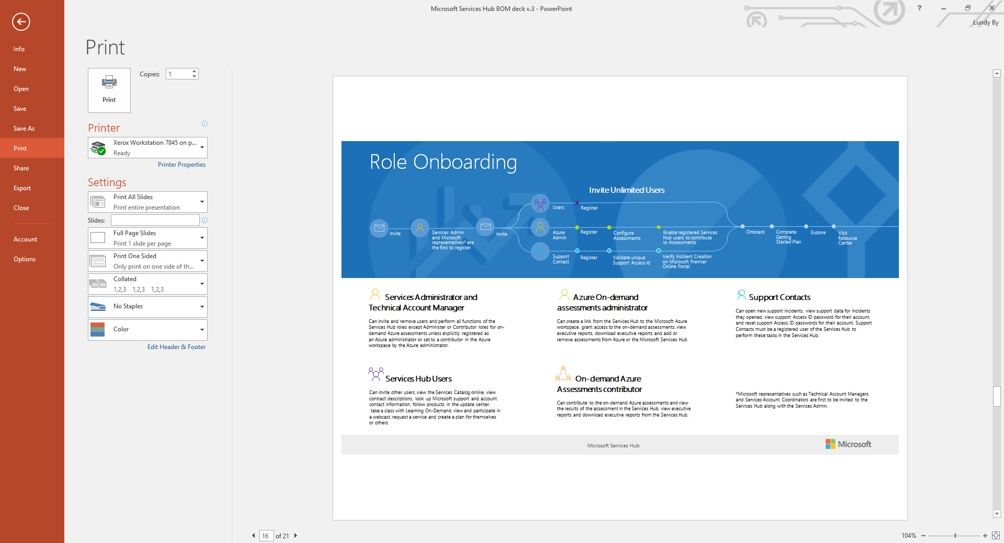
Mencetak slide Anda
Slide dapat dicetak dan digunakan untuk komunikasi pemasaran internal dan eksternal bagi Services Hub. Saat mencetak slide, kami menyarankan slide dicetak di kertas berurukan 8.5” x 11” (22cm x 28cm) dengan orientasi lanskap untuk mendapatkan cetakan berkualitas terbaik.
Untuk memulai, pada tab file, klik Cetak.
Di bagian bawah Printer, klik panah bawah lalu pilih Printer.
1
2
Di bagian bawah Pengaturan, klik panah bawah di sebelah Cetak Semua Slide, lalu pilih slide yang ingin Anda cetak.
3
Klik panah bawah di sebelah Slide Halaman Penuh, lalu pilih Cetak 1 slide per page.
4
Klik panah bawah di sebelah Cetak Kedua Sisi, lalu pilih Cetak Satu Sisi.
Klik Warna sebagai skema warna untuk hasil cetak.
Pada kotak Salinan , masukkan jumlah salinan yang Anda inginkan lalu klik Cetak.
5
Dengan printer lokal Anda memotong dan menggunting jarak putih jika ingin.

